Slide 1
节
教师
9月10日
Teachers’
Day
汇报人：xxx 时间：2030.12.12

Slide 2
目 录
CONTENTS
1
中国教师节简介
2
中国教师节由来
3
古代的“教师节”
4
风格各异的教师节

Slide 3
1
中国教师节简介

Slide 4
中国教师节简介
“教师节”
旨在肯定教师为教育事业所做的贡献。在中国近现代史上，多次以不同的日期作为过教师节。直至1985年，第六届全国人大常委会第九次会议通过了国务院关于建立教师节的议案，才真正确定了1985年9月10日为中国第一个教师节。

Slide 5
中国教师节简介
“教师节”
教师节的宗旨就是提高人们对教师为教育事业所做贡献的认识和评价。1931年，教育家邰爽秋、程其保等在南京中央大学集会，发表要求“改善教师待遇，保障教师工作和增进教师修养”的宣言，并议定6月6日为教师节，也称双六节。不久，国民党政府先是同意6月6日为教师节，后又将教师节改为8月27日 (孔子生日)。
1985年1月21日，第六届全国人大常委会第九次会议作出决议，将每年的9月10日定为我国的教师节。1985年9月10日，是中国恢复建立第一个教师节，从此以后，教师们便有了自己的节日。

Slide 6
中国教师节简介
“教师节”
1997年之前，香港的教师节定于每年的9月28日（孔子诞辰），回归后则跟随中国内地规定，改为每年的9月10日 。
在台湾地区，从1952年起台湾当局就确定9月28日为孔子诞辰日及教师节，并不随中国大陆教师节日期的变化而改变 。

Slide 7
2
中国教师节由来

Slide 8
中国教师节由来
01
02
03
1932年，民国政府曾规定6月6日为教师节，解放后废除了6月6日的教师节，改用“五一国际劳动节”为教师节。
1951年，教育部和全国教育工会曾宣布“五一劳动节”同时为“教师节”，但执行的结果是教师节没有了。文化大革命中，教师被贬为“臭老九”，社会地位极其低下。
党的十一届三中全会拨乱反正，从1980年起，全国教育工会开展“庆教龄”、“五讲四美，为人师表”等一系列尊师重教活动，提高了教师的政治、社会地位。

Slide 9
中国教师节由来
1981年3月，中国人民政治协商会议第五届全国委员会第四次会议上，中国民主促进会的17位政协委员联名提交了一份提案：建议确定全国教师节日期及活动内容案。提案指出，教师担负着培养四化建设人才的重任，应当享有崇高的社会地位
1982年4月，教育部党组和全国教育工会分党组联合，由张承先和方明共同签发的“关于恢复‘教师节’的请示报告”送中央书记处，报告中并建议以马克思的诞辰日5月5日为教师节。
1983年3月全国政协六届一次会议上，方明和民进18位政协委员联名再次提出“为提高
教师的社会地位，造成尊师重教的社会风尚，建议恢复教师节案”。同年9月，中宣部办公厅致函教育部办公厅，经研究政协一次会议方明等同志的提案，同意恢复教师节。

Slide 10
中国教师节由来
中国教师节的由来
1984年10月，万里、习仲勋等中央领导对教育部党组和全国教育工会分党组的请示圈阅
1985年1月
1983年12月，由教育部何东昌部长和方明共同签发的教育部党组和全国教育工会分党组“关于恢复‘教师节’的请示”送中央宣传部
1985年1月，国务院总理在全国人大常委会上提出建立教师节的议案，全国人大常委会通过了这一议案，确定每年的9月10日为教师节。
1984年12月
1984年10月
1984年12月，教育部党组和全国教育工会分党组“关于建立‘教师节’的报告”送中央书记处并报国务院。
1983年12月

Slide 11
3
古代的“教师节”

Slide 12
古代的“教师节”
我国自古以来就有尊师重教的传统，在中国古代，教师一直是备受尊重的职业，汉武帝便是一位尊师有礼的贤君。据《通鉴·汉纪三十九》载，有一天，汉武帝到东郡巡视，顺便去看望自己做太子时的老师，“丙辰，帝东巡，幸东郡，引及门生并郡县掾史并会庭中。帝先备弟子之仪，使讲《尚书》一篇，然后修君臣之礼。”之后， 就这一个小小的举动，便使得天下大化。尊师重教，孝亲友善，的风俗随即弥漫开去。蝴蝶效应，使得后汉前期，“天下安平，人无徭役，岁比登稔，百姓殷富，粟斛三十（物价超便宜），牛羊被野。”由此可见，老师一职，由传道授业到改政移风，都有着不可忽视的作用。好在中国社会历来对师者都极为敬重，自古以来就有“教师节”，只是日期不同于现代。

Slide 13
中国古代教师节在哪天？和谁有关？
古代的教师节和孔子有莫大的关系。在汉、晋时期，每到孔子诞辰日（农历8月27日），皇帝就会率领文武官员去祭拜孔庙，还会请教师们吃饭，当时虽没有确立孔子诞辰日为教师节，但教师已开始享受节日休假、会餐等福利待遇了。
唐宋时代，每到这一天国都和各州、府、县都要举行孔子诞辰祭典，当时的祭典非常隆重。并且，国子监、书院以及州、府、县也会选拔成绩突出者为“司业”，报送朝廷，这些“先进教育工作者”最高可获赏银500两。
到了清代，孔子诞辰祭典的规模和范围愈加宏大，成绩最为卓著的教师在这天会被授予八品职衔，提升为院长、监院、掌教、馆师等。清代许多著名学者如颜元、阮元、惠士奇等就是在那时得到的提拔。

Slide 14
中国古代教师的称呼
“老师”最初指年老资深的学者或传授学术的人，如《史记·孟子荀卿列传》：“齐襄王时，而荀卿最为老师。” 后来，人们把教学生的人也称为“老师”。其实，除了“老师”之外，古代对教师的称呼还有很多，比如先生、夫子、师父、师傅、西席、教授、助教、博士等等……那么，有些在现代社会中常见的称呼和古代是表示同样的意思吗？
【 博士 】
【 教授 】
【 助教 】
如今的博士通常指的是拥有或正在攻读博士学位的人。然而在古代，早有博士一词。博士在古代是个官名。秦汉时期，博士是掌管书籍文典、通晓史事的官职，后成为学术上专通一经或精通一艺、从事教授生徒的官职。如明代初期，朱允炆曾封方孝孺为“文学博士”等。
如今的教授一词是高等教育体系中的一种职称，但在古代太学中则是讲学的博士。中国汉、唐两代太学都设有博士，宋代中央和地方的学校始设教授，元代各路、州、府儒学以及明清两代的府学也都设有教授
如今的助教有助理教师的意思。然而在古代，助教指的是在国子监任教的教师。西晋咸宁二年立国子学，始设助教，协调国子祭酒、博士传授儒家经学。此后除个别朝代外，国子监中都设经学助教，称国子助教、太学助教、四门助教、广文助教等

Slide 15
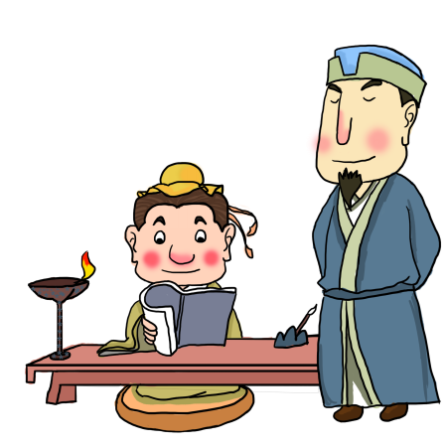
宋代教师考试
在西汉以前，教师多是推荐，并不需要从业考试。但到东汉时期，中国出现了教师“资格考试”——要想成为太学博士，得通过太常主持的考试（有点类似今天教育部主持的考试）。而且，教师个人的教学经历和年龄都有相应的规定，要求曾教过学生50名以上，年龄不小于50岁。
隋唐时期，中国形成了完备的官学制度。官学，相当于今天的公办学校，既有小学，也有大学；既有综合性学校，也有专科学校。当然，教学管理和要求也更规范更严格了，对教师从业资格和教学能力都有一套完善的考核办法。其中，授课数量是考核定级的重要标准之一
宋代是民办学校开始兴起和繁荣的时代，私立书院流行，但朝廷对官学同样抓得很紧，要当上“公办教师”同样得考试。宋熙宁八年（公元1076年）实施的“教官试”制度，大概是中国教育史上最难通过的教育主管和教师资格考试。由于考试过严，全国州、县的教授数量明显减少。

Slide 16
4
风格各异的教师节

Slide 17
风格各异的各国教师节
1966年10月5日，国际劳工组织和联合国教科文组织联合通过了《关于教师地位的建议》。
1994年初，联合国教科文组织宣布从是年起，每年10月5日为“国际教师节”，目的是为了向全世界的所有教师表达国际社会的崇敬之情，“感谢他们的辛勤劳动，他们的敬业精神，以及他们为把今天的孩子培养成明天的公民所承担的巨大责任。”就在这年10月5日，出席在日内瓦召开的国际教育大会第 44届会议的代表，欢聚一起庆祝“国际教师节”的诞生。

Slide 18
风格各异的各国教师节
法国
美国
波兰
教师节是每年的12月25日
葡萄牙
每年9月28日定为教师节。这是中美建交前的1971年由美国两院法定通过的。
每年10月14日为国家教育日和教师节。
教师节是每年的5月18日。葡萄牙是世界上最早确定教师节的国家

Slide 19
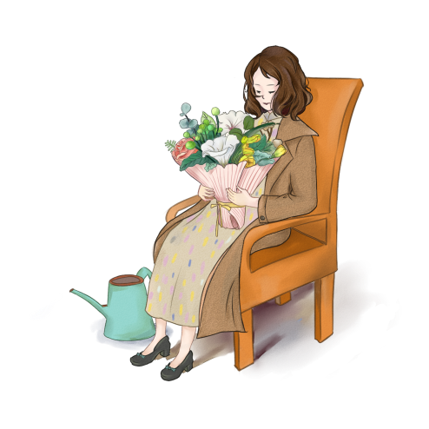
风格各异的各国教师节
俄罗斯
朝鲜
每年10月的第一个周日定为教师节。
为纪念金日成1977年9月5日发表《社会主义教育提纲》，将这天定为教师节。
印度
蒙古
每年9月5日定为教师节，而每年11月14日的印度儿童节同时定为印度儿童教育工作者的节日
从1967年起，把每年2月的第一个星期日定为教师日
阿尔巴尼亚
拉丁美洲
每年的3月7日，正好在妇女节的前一天。在教师节这天，阿尔巴尼亚放假一天
教师节为9月11日，这个节日是在1943年巴拿马所举行的泛美教育会议上所制定的。

Slide 20
风格各异的各国教师节
韩国
新加坡
教师节是5月15日，在这天，学生们会送给老师们康乃馨，并和学生一起度过欢愉的一天
教师节是9月1日。这天新加坡所有的学校放假一天
委内瑞拉
泰国
每年1月15日定为教师节。这天除庆祝大会外，还有向教师献花等敬师活动。
每年1月16日定为教师节。这天全国学校放假，各地的庆祝仪式上，向当年退休和刚参加工作的教师颁发奖状并献花
苏丹
捷克斯洛伐克
从1971年2月24日起，全国实行教育改革，将这天定为教师节。中、小学一律放假一天，以示庆祝和纪念
每年3月28日定为教师节。这天前后的一周之内，全国广泛而隆重地举行尊师重教活动。国家向优秀教师颁发勋章或授予荣誉称号等

Slide 21
风格各异的各国教师节
德国
每年6月12日定为教师节。各地开展尊师敬师活动
匈牙利
每年6月的第一个周一定为教师节。节前，国家要召开教师代表大会，表彰和命名一批优秀的教育工作者，有的还颁以重奖。

Slide 22
结 语
“凡学之道，严师为难。师严然后道尊，道尊然后民知敬学。”求学路上，尊师是最难的，却也是最重要的。教师节将至，祝所有辛勤工作的老师们，节日快乐！

Slide 23
节
教师
9月10日
Teachers’
Day
汇报人：第一PPT 时间：2030.12.12

